Slide 1
Чтение с увлечением

Slide 2
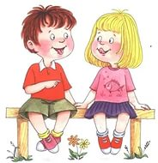
СКОРОГОВОРКИ
Скороговорки учат говорить правильно слова, произносить звуки без ошибок. Раньше у этого жанра было другое название – ЧИСТОГОВОРКИ (чисто говорить). А чтобы детям было не скучно заниматься, в таких строках изображали картины жизни, чаще шуткой.

Slide 3
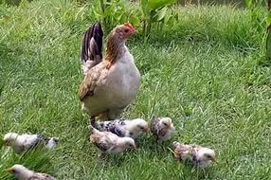
Ходит квочка около дворочка, Водит деток около клеток.

Slide 4
Найдите лишнее слово: Смотреть, глядеть, таращиться, моргать, наблюдать.

Slide 5
Одним словом. Рукой подать – Баклуши бить - Белены объесться - После дождичка в четверг - Аника-воин - Намылить шею, голову -
близко
бездельничать
взбеситься
никогда
хвастун, храбрый лишь
на словах, вдали от
опасности
сильно отругать

